Slide 1
Образцова Татьяна Ивановна,
преподаватель информатики
ГАПОУ МО ЕПЭТ
г. Егорьевск, 2015 г.

Slide 2
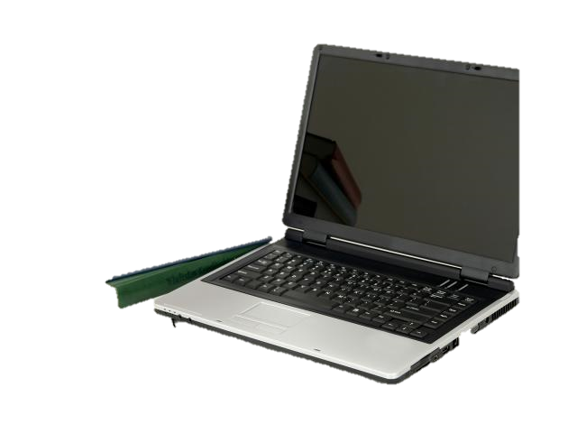

Slide 3
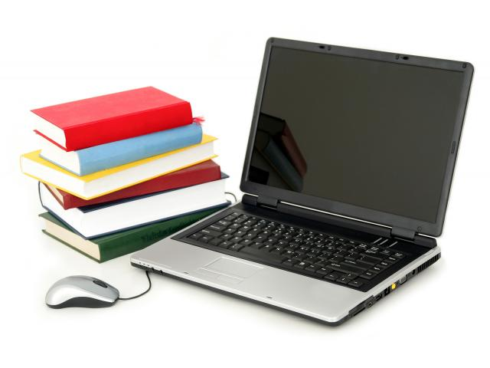
Источники иллюстрации:
http://900igr.net/kartinki/informatika/vstavka/
http://fotohomka.ru/56117-processory-kartinki-dlja-prezentacii

